Slide 2
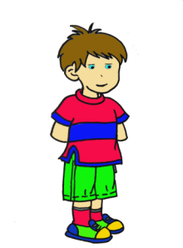
СТРАНА ЗНАНИЙ

Slide 4
ГОРЫ ЧИСЕЛ
1
8
9
3
6
5
4
7
2

Slide 5
ОКЕАН ОТКРЫТИЙ

Slide 6
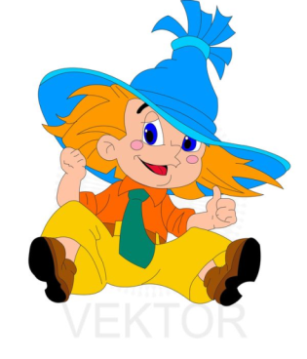
ГАВАНЬ ГРАМОТЕЕВ

Slide 7
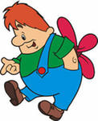
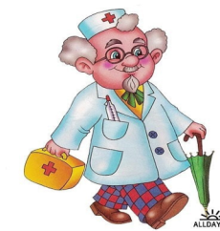
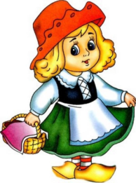
ЛИТЕРАТУРНЫЙ ОСТРОВ

Slide 9
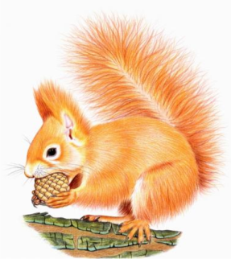
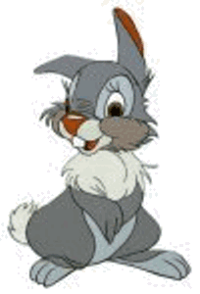
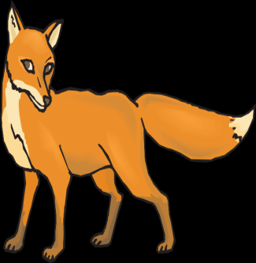

Slide 10
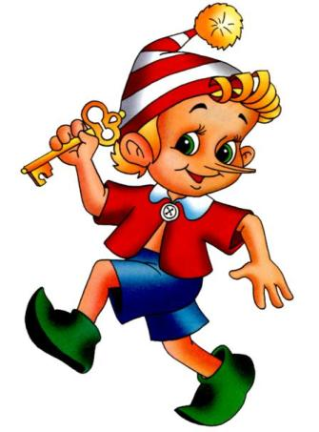
Мы теперь не просто дети!
Мы теперь - ученики!
ШКОЛА 45

